Slide 1
我和我的孩子
中壢國小109-1班親會 輔導室親職教育宣導
報告人：專任輔導教師 宋奇晉

Slide 2
01 介紹教育部家長手冊
02 電子媒體使用之提醒

Slide 3
你的孩子不是你的孩子(?)
這句話提醒了我們:孩子在”我們的孩子”的身分之上，是獨立的個體，是人，不是物品可隨意擺放，需要被傾聽、理解並尊重。
而我們終究是孩子的家長
尊重不是放任，請記得自己是孩子成長過程中的第一優先引導者、陪伴者，需(咬牙)承擔這個角色該有的責任。

Slide 4
唉呀~現代家長真難為!
不知道如何做一個”稱職的”家長?
沒關係~教育部教你!

Slide 5
PART ONE
01
一本給家長的手冊

Slide 6
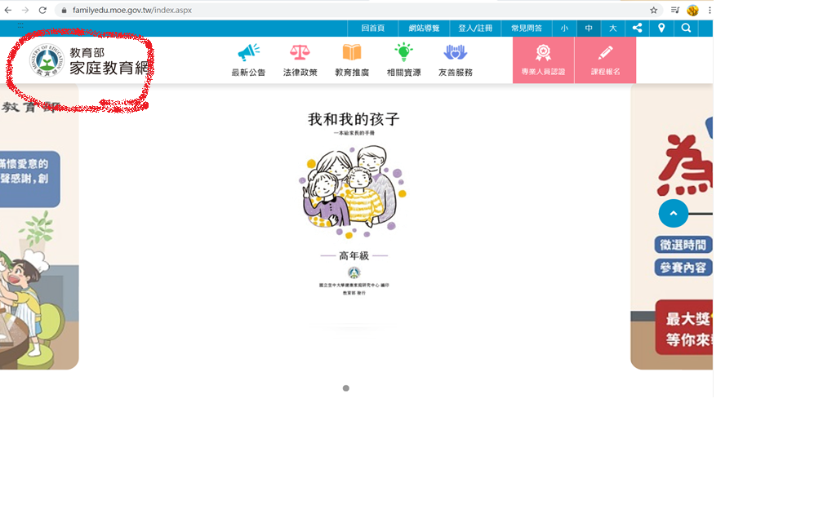
搜尋關鍵字:教育部 我和我的孩子

Slide 7
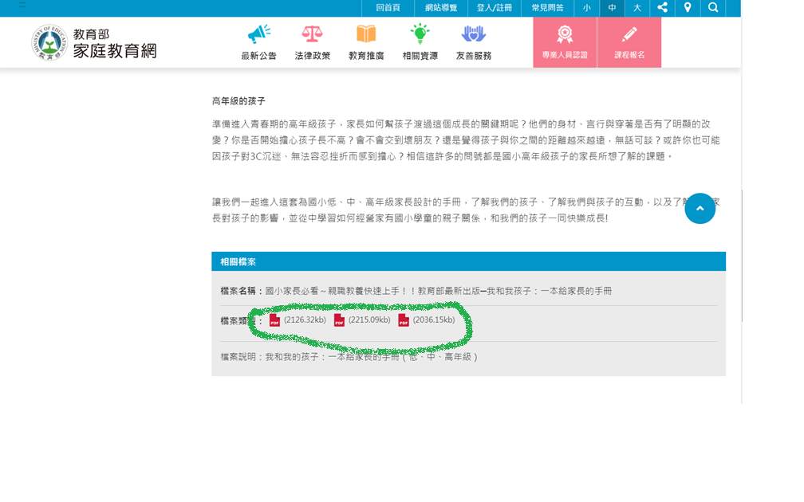
網頁往下拉，可依適合年級下載存檔或直接點開閱讀

Slide 8
實體書展售處為三民書局，共三冊，每冊售價100元

Slide 10
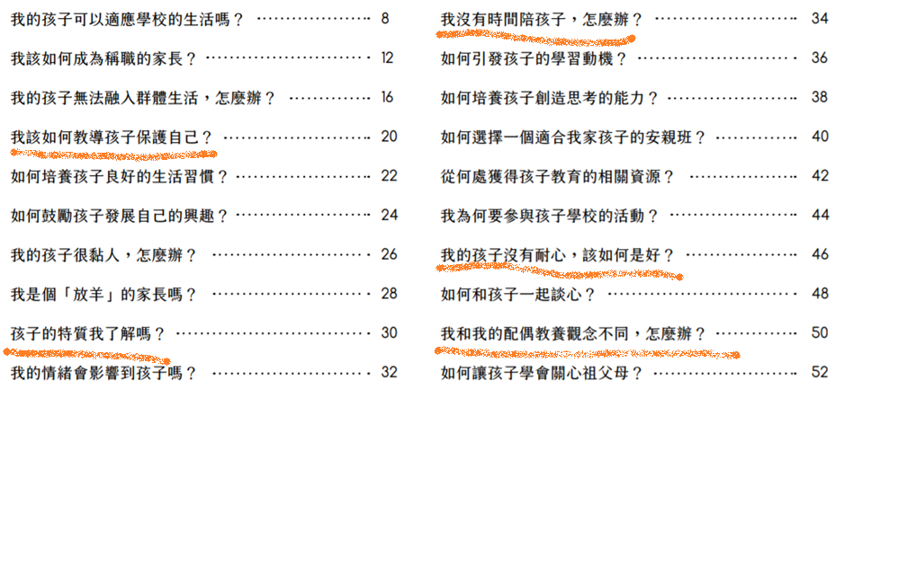
低年級手冊目錄

Slide 11
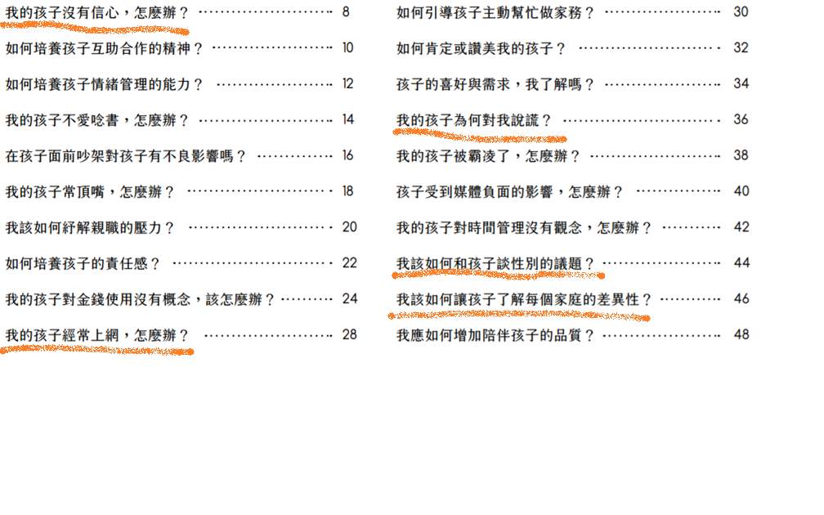
中年級手冊目錄

Slide 12
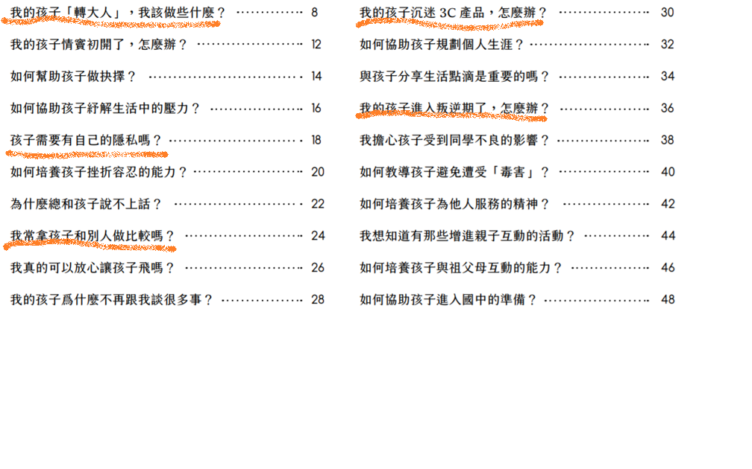
高年級手冊目錄

Slide 13
◆所謂的稱職並不是完美，而是讓孩子在
互動中能感受到你的關愛及陪伴，如此
而已。
◆孩子的成長只有一次，稍縱即逝，別輕忽自己的重要性，親子互動時光是無可取代的!

Slide 14
PART TWO
02
使用3C
注意事項

Slide 15
如何在家裡正確地使用電子媒體，美國兒科學會提供給家長的12個建議如下：
(整理自2017出版的”跟阿德勒學正向教養”之練習35.限制開啟螢幕時間)
1
2
3
未滿兩歲的孩子，不能使用任何數位形式的娛樂器材，改採有助於大腦發育的人際交流活動，例如一同交談、玩耍、唱歌或閱讀。
限制孩童或青少年每天只能使用媒體1-2小時。
孩子的臥室不能放置電視(不管孩子幾歲。)

Slide 16
如何在家裡正確地使用電子媒體，美國兒科學會提供給家長的12個建議如下：
(整理自2017出版的”跟阿德勒學正向教養”之練習35.限制開啟螢幕時間)
4
5
6
限制孩子觀看電視節目，確保節目內容有豐富資訊、富教育性，並且非暴力。
與孩子一起看電視，討論節目內容。
與孩子討論媒體上出現的爭議性議題(家庭價值、暴力、性別等)。

Slide 17
如何在家裡正確地使用電子媒體，美國兒科學會提供給家長的12個建議如下：
(整理自2017出版的”跟阿德勒學正向教養”之練習35.限制開啟螢幕時間)
7
8
9
在家中製造一個不使用電子產品的空間。
支持學校的媒體教育。
鼓勵孩子有多元的娛樂方式，包括閱讀、運動、嗜好與創意性遊樂。

Slide 18
如何在家裡正確地使用電子媒體，美國兒科學會提供給家長的12個建議如下：
(整理自2017出版的”跟阿德勒學正向教養”之練習35.限制開啟螢幕時間)
10
11
12
了解孩子想要觀賞的節目，鼓勵孩子留意自己觀看電視的習慣。
在用餐時間及睡醒後，禁止使用各種媒體。
建立完整的家庭媒體使用計畫，包括網路、社群媒體、手機與簡訊。

Slide 19
建立規範後，孩子可能無法遵守，溫和且堅定的執行之範例：
建立連結
設立限制
我重視你的感受，但答案是現在不能使用平板。
我知道你很想繼續玩電動，但現在是關掉遊戲的時候囉~
表現理解
我知道跟寫作業比起來，你比較想看電視，但你需要先完成作業。

Slide 20
建立規範後，孩子可能無法遵守，溫和且堅定的執行之範例：
提供選擇
理解與啟發性提問
你想看電影，但現在已經快到睡覺時間了。你想要今晚只看30分鐘？還是明天一次看完整部電影？
我知道你想看電視，但我們當初的協議是什麼呢？(溫和且靜默等待孩子回答)。
提供選擇，並貫徹執行
立場一致
你想繼續滑手機，但現在是吃飯時間，我們都會跟你一樣放下手機。
我知道你想繼續玩，但使用時間已經結束。你可以現在關掉，或者由我來關。

Slide 21
擬訂並確實執行3C合理使用計畫就不會造成親子拉鋸戰
過度使用電子產品會讓人上癮，嚴重時影響日常作息、人際關係、學業及工作表現。
由家長引導，依約定限制使用時間並且以身作則，對家裡每個人都有幫助，也能創造出更有品質的家庭相處時光!

Slide 22
想改變與孩子相處的崩潰日常? 您可以~
下載我和我的孩子
善用家庭教育中心資源
花點時間閱讀吧!從中尋找教養靈感並從自身開始調整，或許不會馬上變好，但鐵定不會變更糟~
預約輔導室諮詢
當家長的年資或許沒有比較久，但因為不是我們的孩子，討論起來，理智線比較不會輕易斷掉唷!

Slide 23
~謝謝聆聽~
育兒路漫長
我們一起熬(?)
試正向教養
與孩子共好

Slide 24
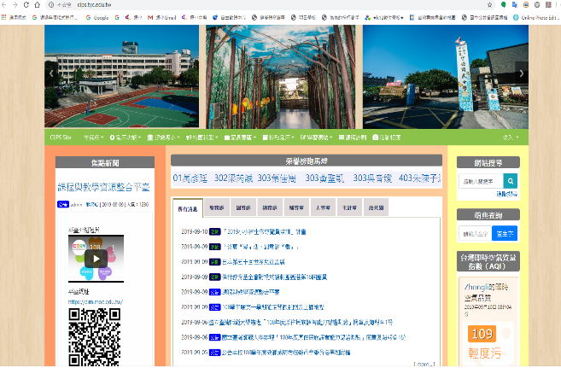
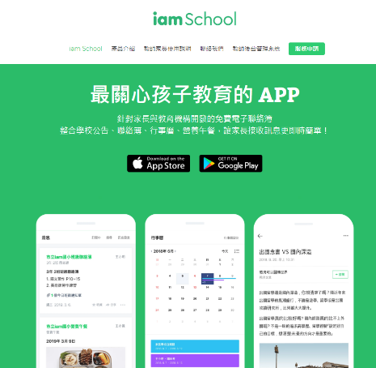
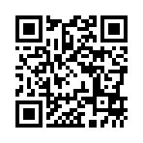
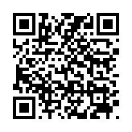
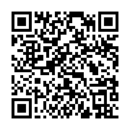
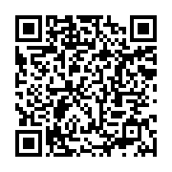
中壢國小網站
我愛壢小FB
Iamschool APP
IOS
Android

